Slide 1
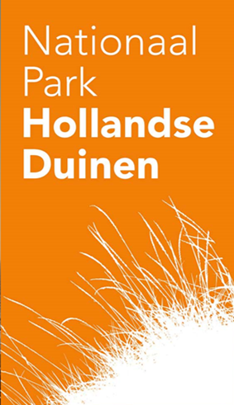
Nationaal Park Hollandse Duinen, een NP 3.0
Georgette Leltz, directeur Nationaal Park Hollandse Duinen

Slide 2
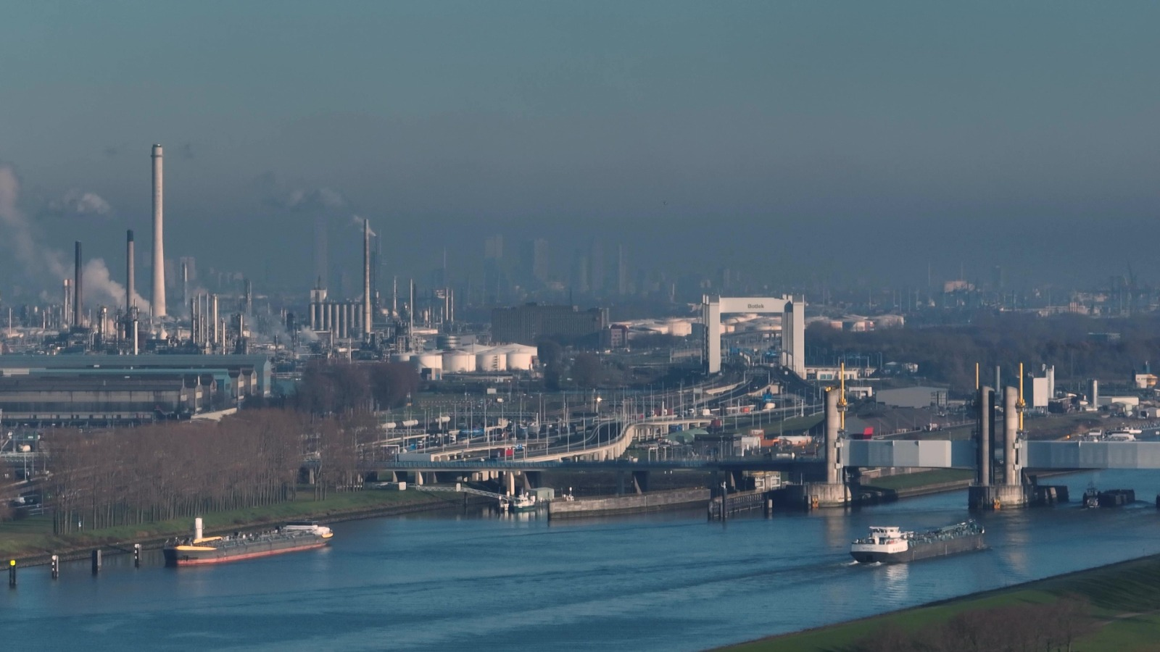
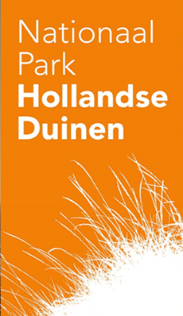
foto maasvlakte

Slide 3
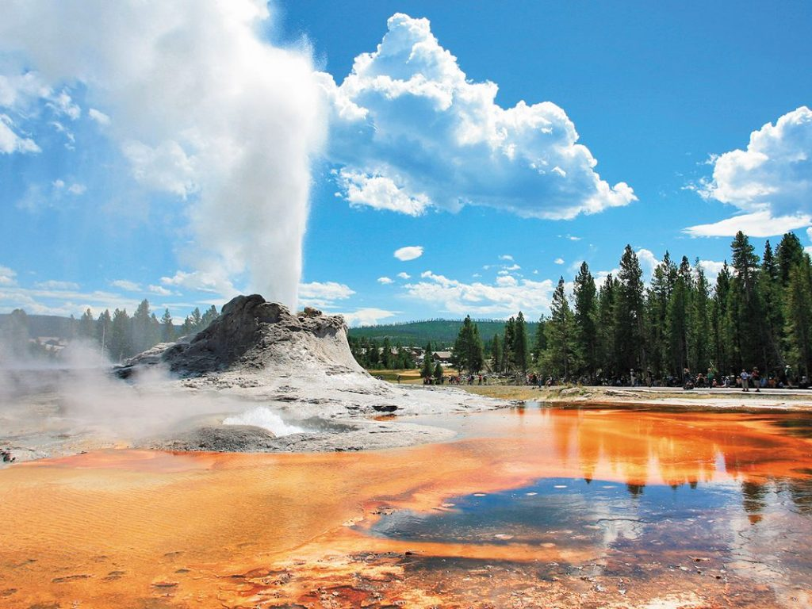

Slide 4
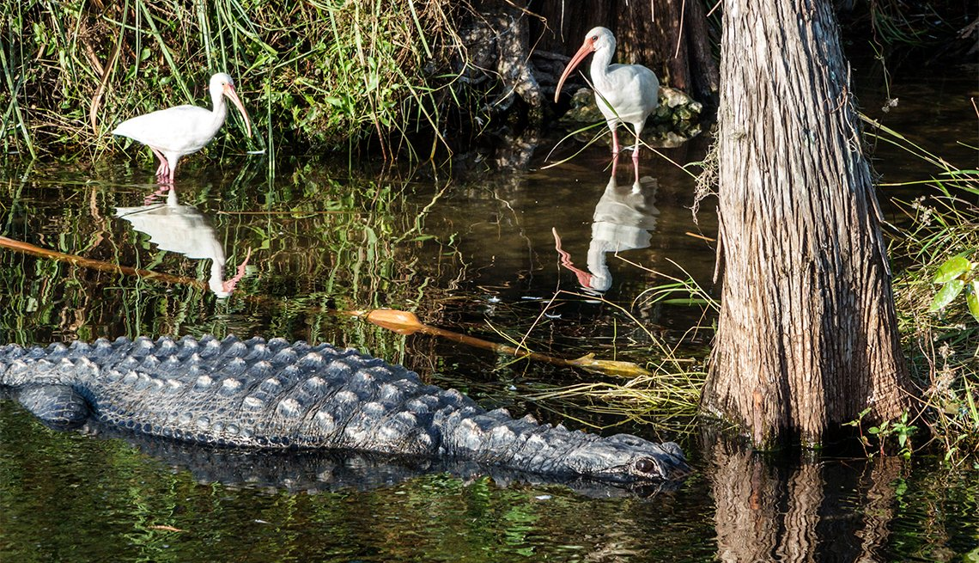
Beeld Everglades

Slide 5
Beeld man met verrekijker

Slide 6
Aantal beschermde gebieden
Aantal uitgestorven gewervelde dieren
R.I.P.
Gezamenlijk oppervlak
Cumulatief % uitgestorven soorten
1875 1900 1925 1950 1975 2000
1500 1625 1750 1875 2000
Bron: World Database on Protected Areas (WDPA 2009)
Bron: Global assessment report on biodiversity and ecosystem services (IPBES 2019)

Slide 7
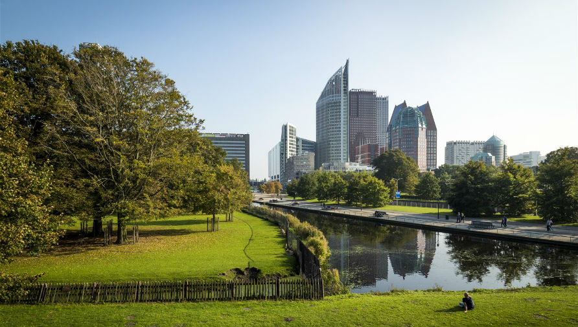
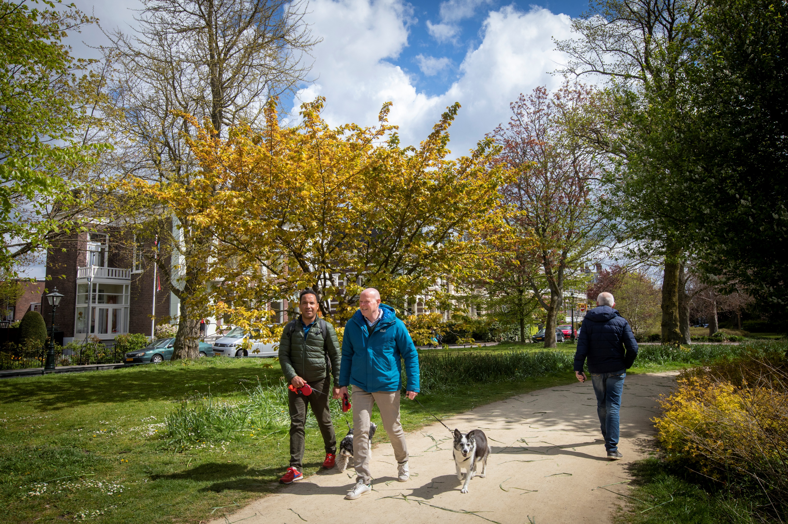
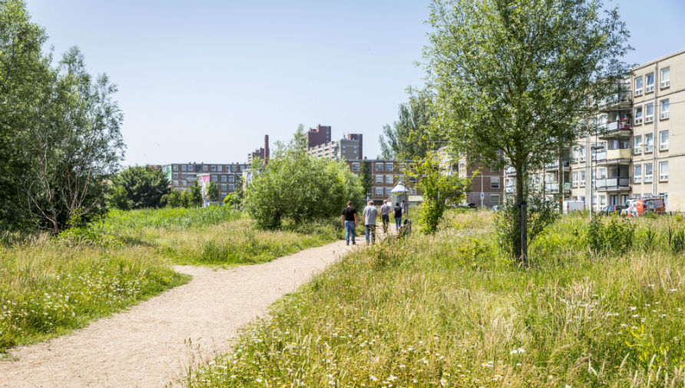

Slide 9
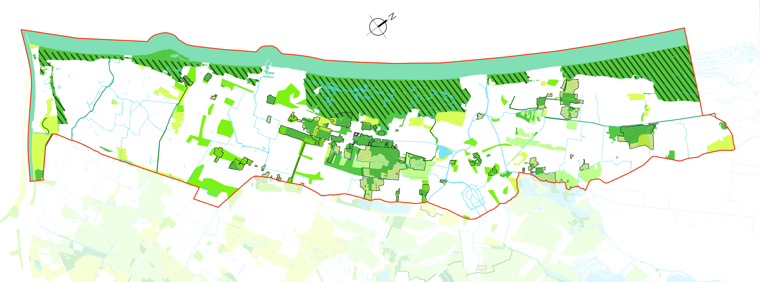

Slide 10
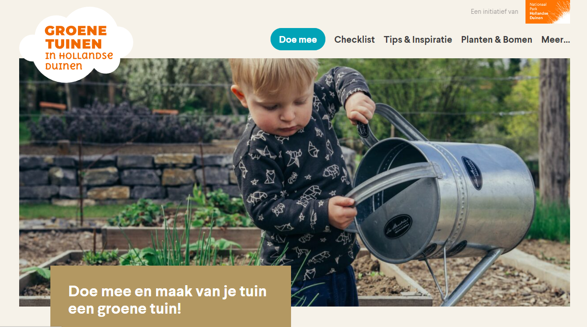
Homepage website Groene Tuinen in Hollandse Duinen

Slide 13
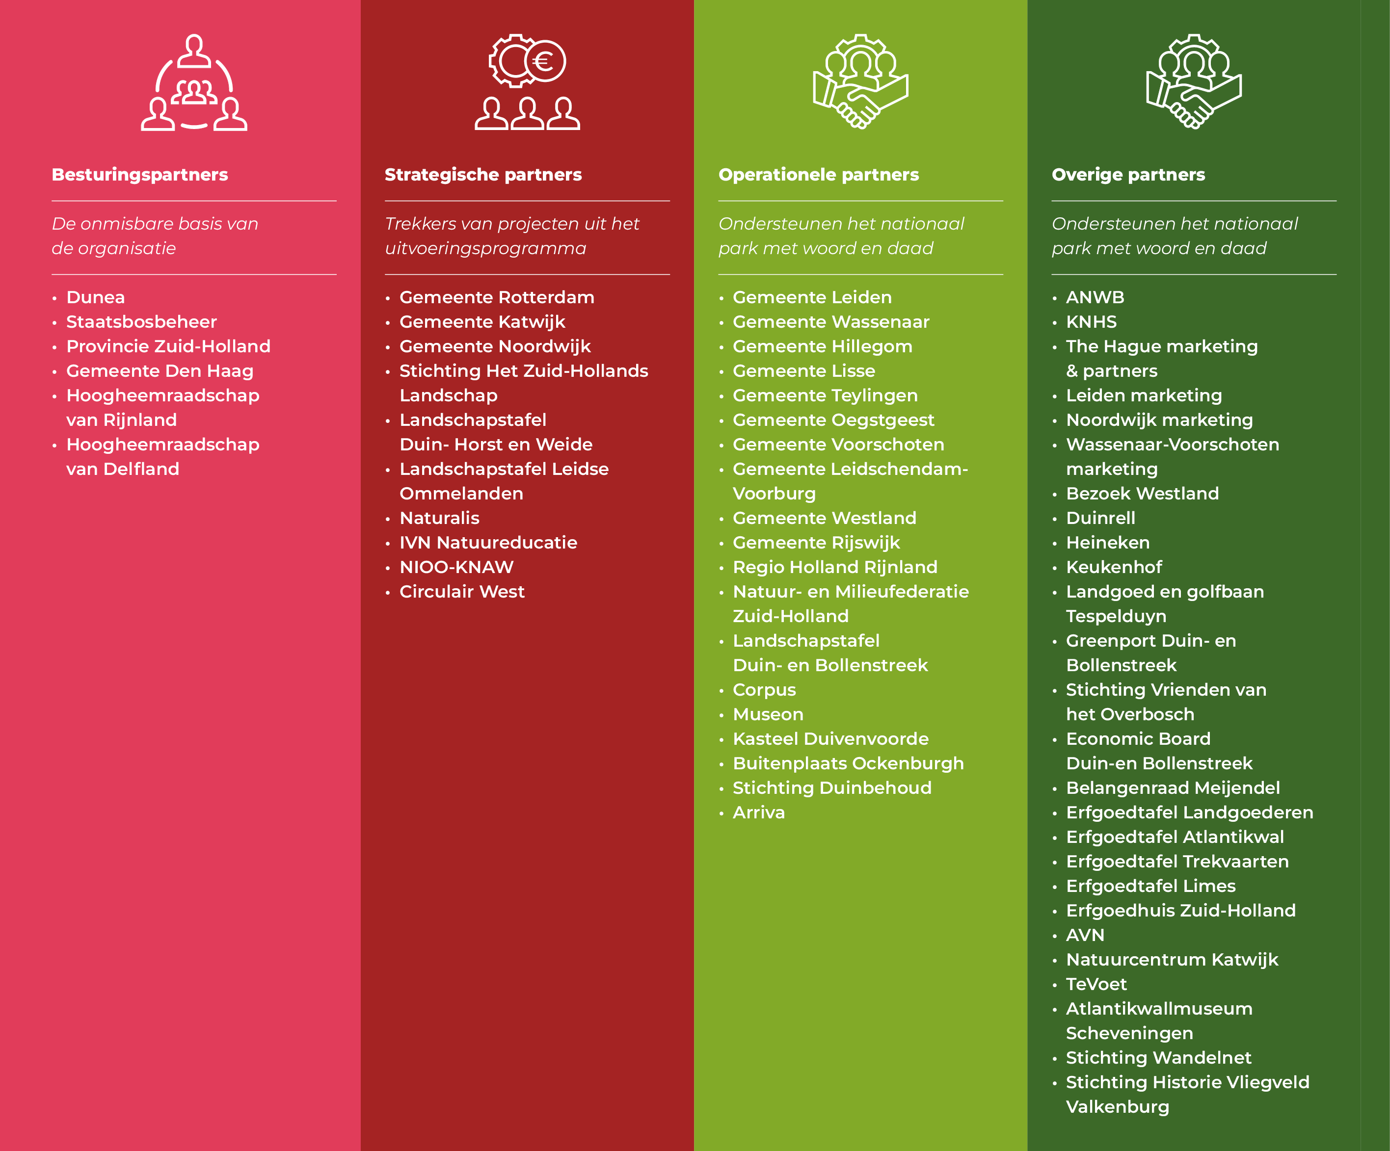
Kleurenfiguur met alle partners – liefst met update!

Slide 14
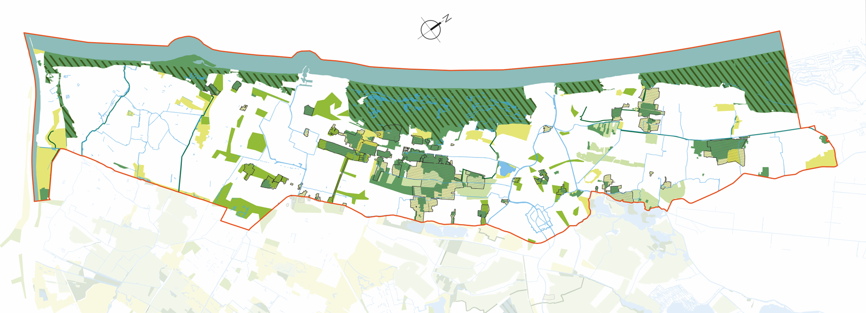
NP 3.0: Nationaal Park Hollandse Duinen

